Slide 1

PRESENTACIÓN FINAL
INTEGRANTES:
-RODRIGO GARRIDO
-DANIEL SOTO
-SEBASTIÁN HERRERA
-PABLO RINGLER
-DIEGO MUÑOZ
-CRISTIAN MEZA

Slide 2
Objetivos
Implementar una mejora al sistema de hospitalización domiciliaria del “Hospital El Pino”
Tener mayor control en el registro de visitas a los pacientes
Poder planificar itinerarios de visitas con un rango de tiempo estimado
Generar reportes con información relevante sobre las visitas a pacientes

Slide 3
Beneficios
Facilitar los procesos de hospitalización domiciliaria.
Mejorar manejo de información y planificación dentro del proyecto.
Mejorar la calidad del servicio mediante un método para contactar con el cuidador del paciente.
Generar visitas domiciliarias con un mayor control de tiempos estimados

Slide 4
Planificación
Sprint con entregables funcionales
BD con diferentes ambientes de trabajo
Conexiones entre perfiles (Paciente y Doctores)
Diseño de dashboard
Conectar plataforma web con app moviles
Testear partes funcionales

Slide 5
Mapa de Historias
Épica 1: Nosotros como Hospital El Pino queremos tener una mejora en el proceso de hospitalización domiciliaria para poder distribuir de mejor manera las cargas de trabajo, horarios, los tiempos de visitas de los pacientes, las rutas a utilizar para aprovechar el tiempo disponible durante el transcurso del día de mejor manera y organizar de manera más sencilla el manejo de información sensible de nuestros pacientes
Historia 1.1:
Nosotros como médicos en terreno, queremos poder ver las rutas a seguir desde un celular durante el día efectivo para saber a qué paciente debemos visitar.
Historia 1.2:
Nosotros como médicos en terreno, necesitamos poder enviar feedbacks a través de un aplicativo acerca de la experiencia de nuestras visitas a los pacientes, esto con la finalidad de mejor la calidad del servicio y tener una bitácora respecto a que actividades se realizan durante la visita.
Historia 1.3:
Nosotros como médicos en terreno, deseamos poder visualizar la información básica de los pacientes a visitar, para así tener un mejor conocimiento y preparación respecto a las tareas a realizar.

Slide 6
Épica 2: Yo como cuidador del paciente necesito mantenerme actualizado respecto a los horarios y fechas en las cuales los médicos realizaran sus visitas al paciente bajo mi cuidado, además de tener una forma de contactarme con los médicos en caso de algún inconveniente, esto para recibir de mejor manera los servicios que ofrece el hospital además de poder general la disponibilidad que requiere el medico que realizara la visita.
Historia 2.1: Yo como cuidador, deseo tener acceso a una aplicación que me notifique respecto a las visitas de los médicos, con la información necesaria (hora, fecha, nombre médico) para poder generar la disponibilidad.
Historia 2.2: Yo como cuidador, deseo tener una opción disponible dentro de la aplicación que me permita contactarme con el hospital El Pino en caso de cualquier consulta e inconveniente.

Slide 7
Épica 3: Nosotros como Hospital El Pino, queremos tener una forma de poder ordenar la información de nuestros pacientes sujetos al programa de “Hospitalización Domiciliaria”, de manera que sea más fácil identificar el tipo de tratamiento, herramientas y la localización de nuestros pacientes.
Historia 3.1:
Yo como administrador de la información almacenada por los aplicativos, necesito poder generar registros dentro de los aplicativos, de nuevos cuidadores asociados con pacientes y médicos a terreno esto para hacer posible la inclusión de estos pacientes al programa de la Hospitalización Domiciliaria.
Historia 3.2:
Yo como administrador de la información almacenada por los aplicativos, requiero poder actualizar y/o borrar información necesaria de los cuidadores, médicos y pacientes..
Historia 3.3:
Yo como administrador de la información almacenada por los aplicativos, requiero asignar día, hora, doctor e instrumentos necesarios a un paciente para agendar de mejor manera la visita en terreno.
Historia 3.4:
Yo como administrador de la información almacenada por los aplicativos, deseo poder genera informes mensuales con la información personal y privada de los pacientes a los cuales se han tratado durante el mes, para generar una retroalimentación del proceso de Hospitalización Domiciliaria.

Slide 8
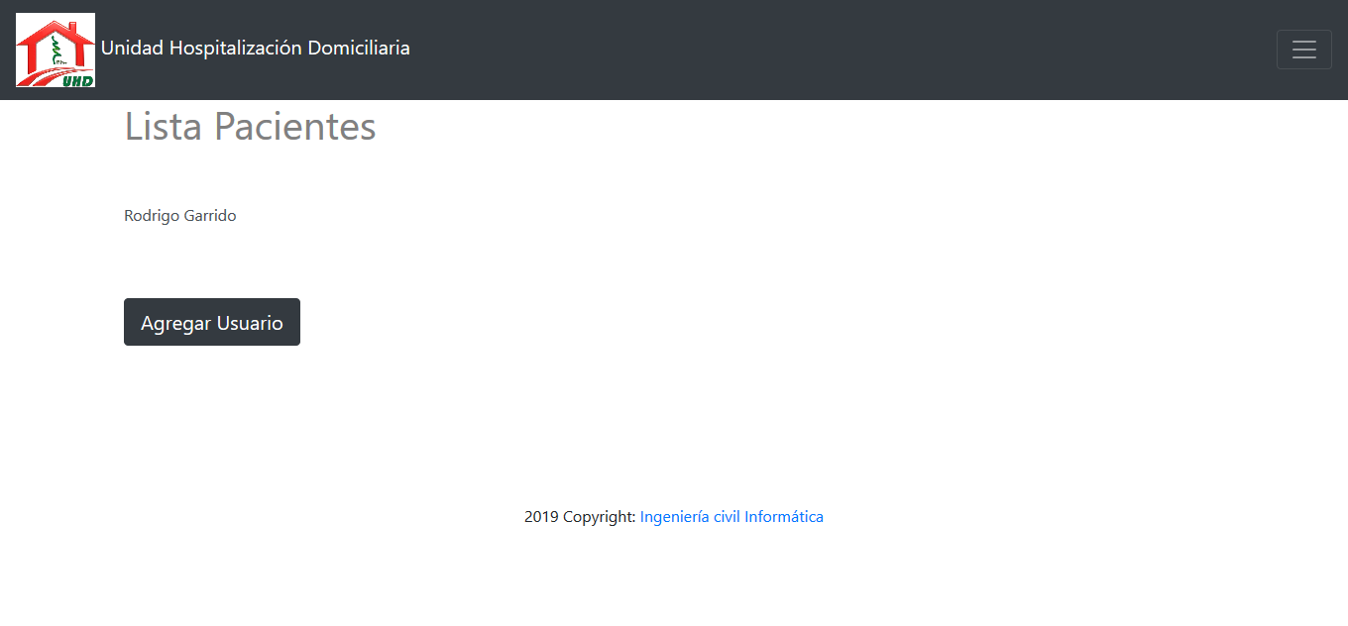

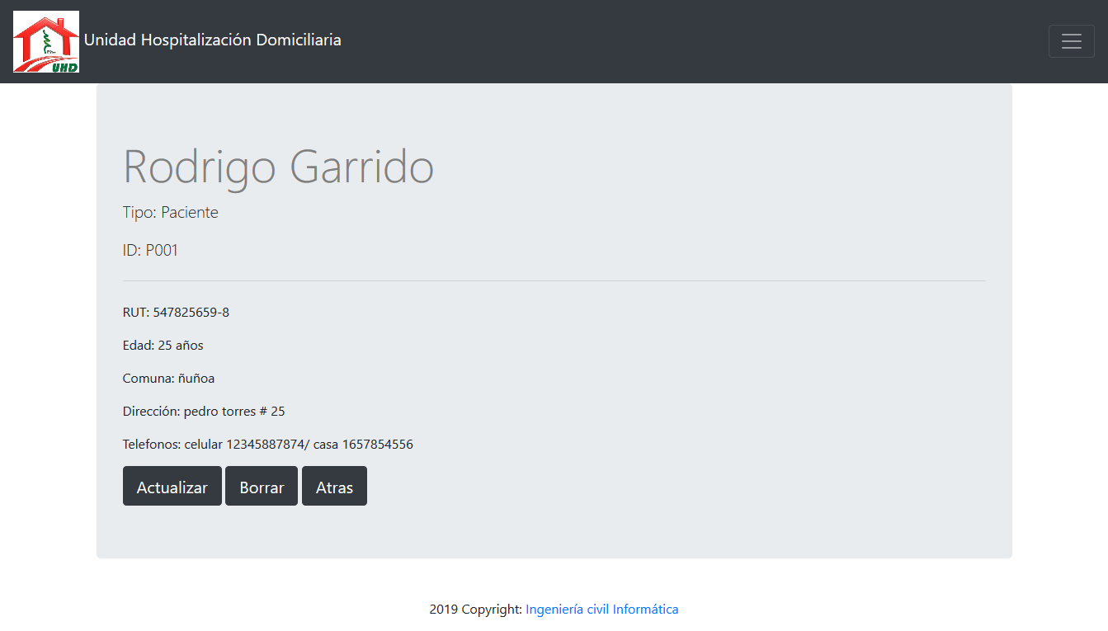
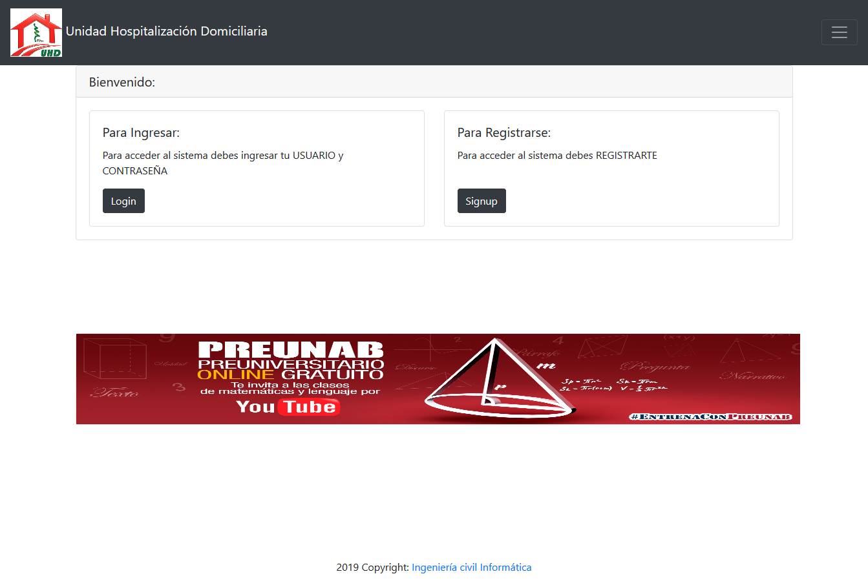
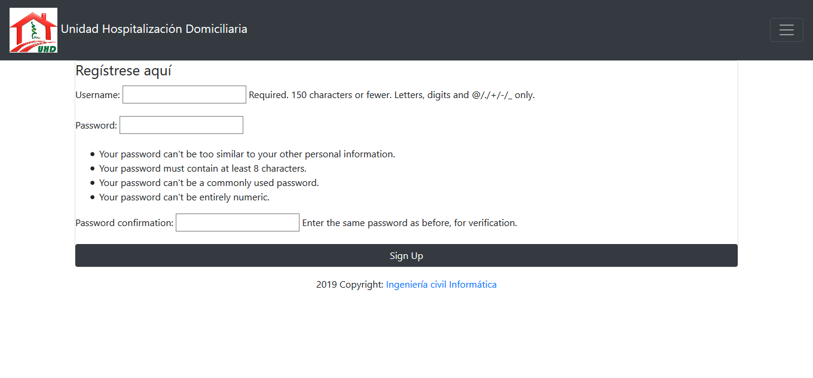
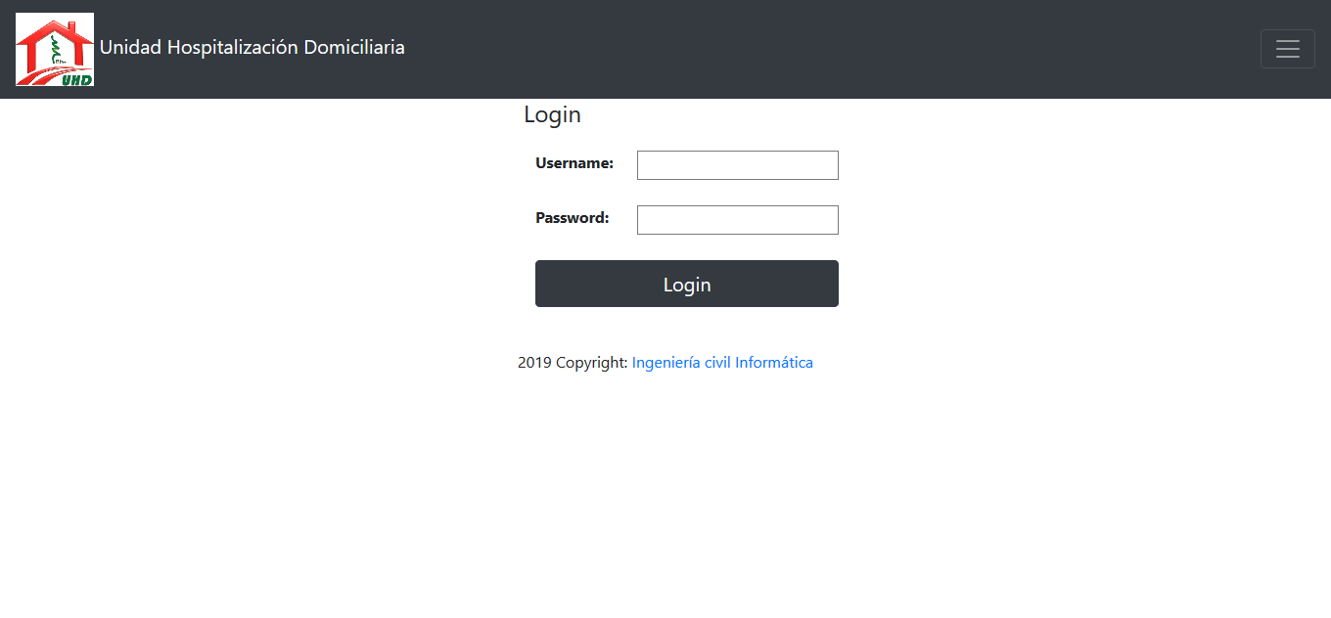
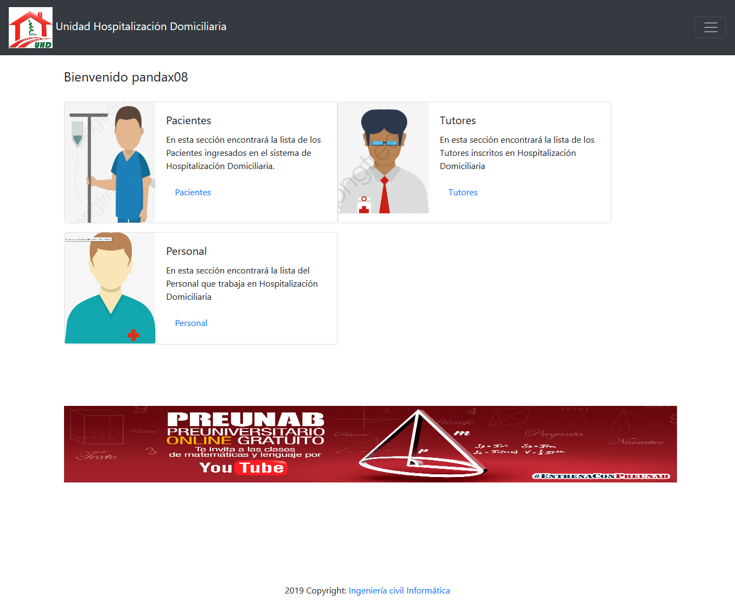


Slide 9
Backlog
3 puntos principales
App Cuidador de Paciente
App Funcionario de Hospital
Plataforma Web - Administrador

